Slide 1
VP01
IVS · CENSO 2022 · 70 MUNICÍPIOS DO ELSI-BRASIL
As 108 versões da análise fatorial
Renda × lixo × água canalizada × banheiro × moradia, com o método da referência proposta: promax, pesos 60/40, normalização municipal
Pedro Dias Soares · outubro de 2026 · deck v1
Notes:
[VP01] As 108 versões da análise fatorial
Fontes: banco_de_dados/eda/versoes_fatorial/versoes.csv

Slide 2
VP02
Como ler
Um código por versão; duas amostras; a escolha fica com a orientadora
Código. V001 a V108, o mesmo no caderno de fichas e na planilha. A V023 é a referência proposta no NB05 — proposta, não escolhida.
Método fixo. Todas as versões usam promax, pesos 60/40 e normalização municipal, com 2 fatores. Muda só o que entra na fatorial.
Amostra própria. Cada fatorial roda nos setores que têm todas as variáveis da versão.
Amostra comum. As comparações entre versões usam os 67.981 setores que têm as variáveis de todas as 108.
Critérios. Os do NB05, fixados antes: KMO ≥ 0,70; MSA ≥ 0,50; comunalidade ≥ 0,30; carga ≥ 0,40.
2
Notes:
[VP02] Como ler
Fontes: versoes_fatorial/INTERPRETACAO.md

Slide 3
VP03
Os cinco eixos
3 × 2 × 3 × 3 × 2 = 108 versões, de 6 a 10 variáveis
Eixo | Opções | Nº
Renda | original · sem extremo · com mediana | 3
Lixo | com lixo · sem lixo | 2
Água canalizada | só a inadequada · + não chega · + sem canalização | 3
Banheiro | fora · + sem banheiro (V00495) · + banheiro graduado | 3
Moradia | fora · + não convencional | 2
O que mostra. Fixas em todas: água inadequada, esgoto, razão de moradores, analfabetismo, renda e cor/raça. "Não chega" e "sem canalização" não entram juntas: uma contém a outra.
3
Notes:
[VP03] Os cinco eixos
Fontes: versoes_fatorial/VERSOES.md

Slide 4
VP04
A amostra
Setores na amostra própria, por opção de cada eixo
Eixo | Opção | Mediana | Menor | Maior
Renda | original | 75.927 | 68.001 | 87.545
Renda | sem extremo | 75.926 | 68.000 | 87.544
Renda | com mediana | 75.927 | 68.001 | 87.545
Lixo | com lixo | 75.927 | 68.000 | 87.545
Lixo | sem lixo | 75.927 | 68.000 | 87.545
Água canalizada | só a inadequada | 75.955 | 73.877 | 87.545
Água canalizada | + não chega | 69.480 | 68.000 | 78.256
Água canalizada | + sem canalização | 75.927 | 73.853 | 87.512
Banheiro | fora | 87.512 | 78.255 | 87.545
Banheiro | + sem banheiro (V00495) | 75.927 | 69.479 | 75.955
Banheiro | + banheiro graduado | 73.854 | 68.000 | 73.878
Moradia | fora | 75.927 | 68.000 | 87.545
Moradia | + não convencional | 75.927 | 68.000 | 87.545
O que mostra. Cada versão tem de 68.000 a 87.545 setores; a amostra comum às 108 tem 67.981.
4
Notes:
[VP04] A amostra
Fontes: banco_de_dados/eda/versoes_fatorial/versoes.csv (n, n_comum)

Slide 5
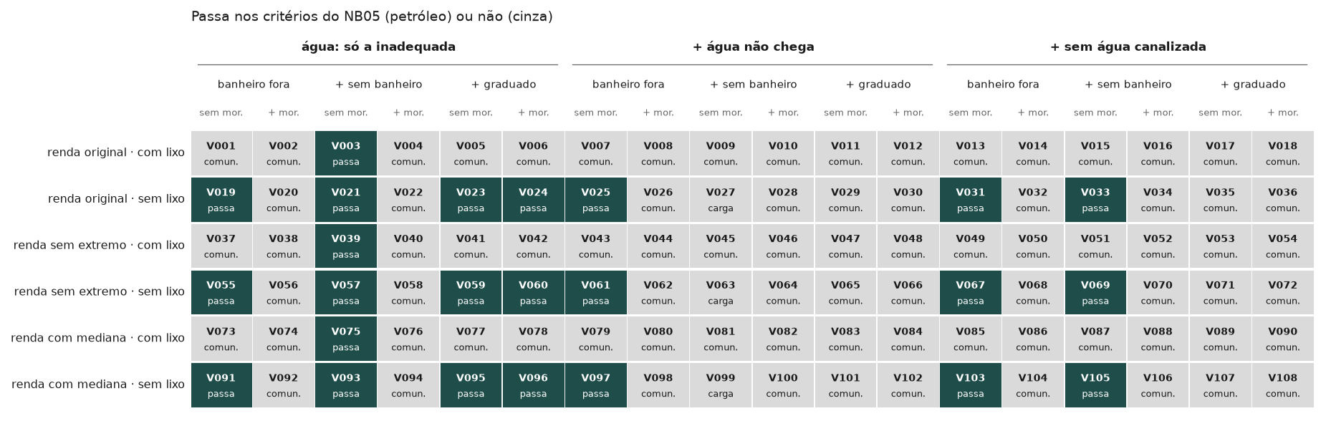
VP05
As 108 de uma vez: quem passa nos critérios
24 das 108 passam
Figura 1 — Cada célula é uma versão; abaixo do código, "passa" ou o primeiro critério que falha (comun. = comunalidade < 0,30).
O que mostra. Com lixo passam 3; sem lixo, 21.
5
Notes:
[VP05] As 108 de uma vez: quem passa nos critérios
Fontes: banco_de_dados/eda/versoes_fatorial/versoes.csv (elegivel, criterio_que_falhou)

Slide 6
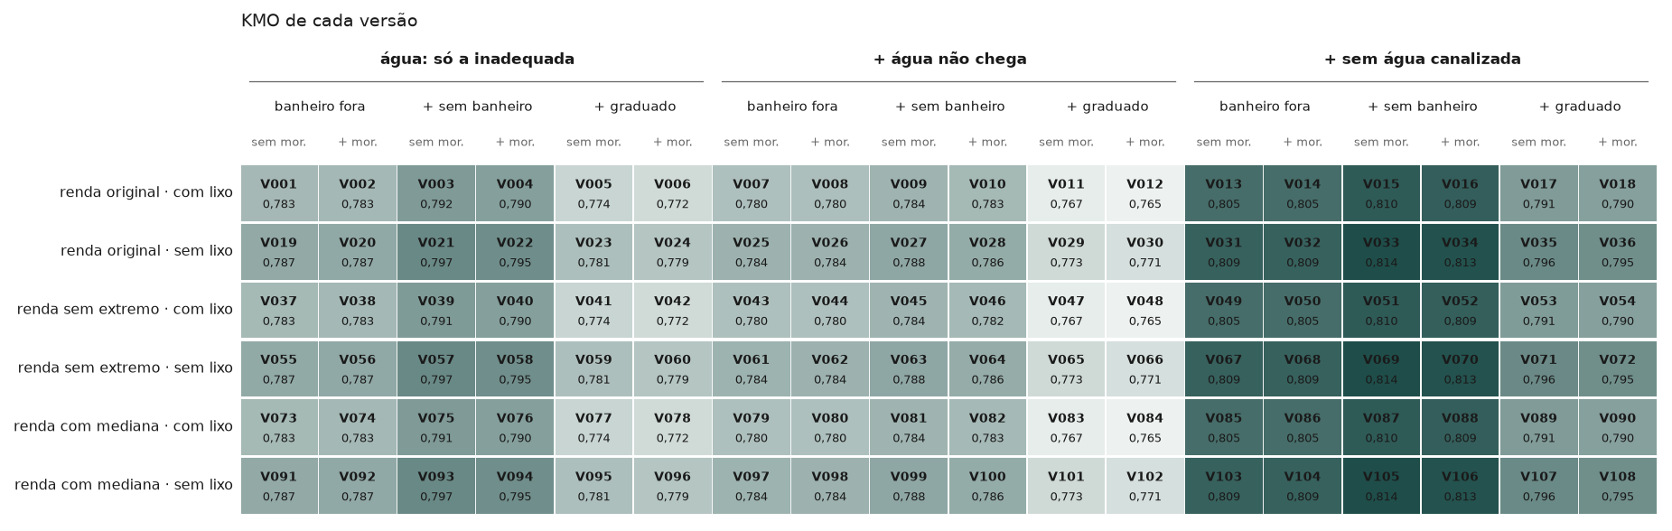
VP06
As 108 de uma vez: KMO
De 0,765 a 0,814
Figura 2 — Quanto mais escura a célula, maior o KMO.
O que mostra. O maior KMO é o da V033 (0,8143); o menor, o da V048 (0,7653).
6
Notes:
[VP06] As 108 de uma vez: KMO
Fontes: banco_de_dados/eda/versoes_fatorial/versoes.csv (kmo)

Slide 7
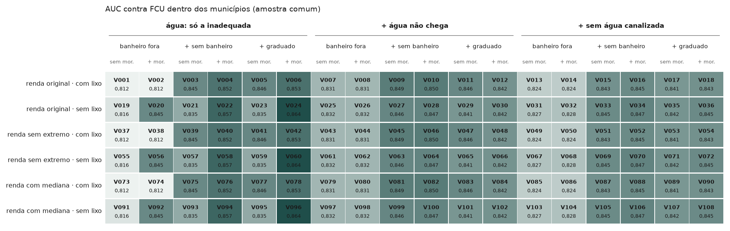
VP07
As 108 de uma vez: AUC no município
De 0,812 a 0,864, na amostra comum
Figura 3 — Mediana da AUC contra FCU entre os municípios com ao menos 30 setores de FCU e 30 fora.
O que mostra. A maior é a da V024 (0,8642); a menor, a da V038 (0,8120).
7
Notes:
[VP07] As 108 de uma vez: AUC no município
Fontes: banco_de_dados/eda/versoes_fatorial/versoes.csv (auc_mun_comum)

Slide 8
VP08
Um eixo por vez: renda
Pares de versões iguais em tudo, menos neste eixo: mediana [menor; maior] da diferença
Troca | Pares | Δ KMO | Δ fatores (Kaiser) | Δ AUC no município | Spearman entre os índices | Setores que mudam de faixa | Elegíveis antes → depois
renda original → renda sem extremo | 36 | 0,000 [0,000; 0,000] | 0 [0; 0] | 0,000 [0,000; 0,000] | 0,999 [0,999; 1,000] | 0,2% [0,1%; 0,2%] | 8 → 8
renda original → renda com mediana | 36 | 0,000 [0,000; 0,000] | 0 [0; 0] | 0,000 [0,000; 0,000] | 0,999 [0,999; 1,000] | 0,2% [0,1%; 0,2%] | 8 → 8
renda sem extremo → renda com mediana | 36 | 0,000 [0,000; 0,000] | 0 [0; 0] | 0,000 [0,000; 0,000] | 1,000 [1,000; 1,000] | 0,0% [0,0%; 0,0%] | 8 → 8
O que mostra. Na troca renda original → renda com mediana, metade dos pares tem até 0,2% dos setores mudando de faixa, e o Spearman mediano é 0,999.
8
Notes:
[VP08] Um eixo por vez: renda
Fontes: banco_de_dados/eda/versoes_fatorial/pares_por_eixo.csv; banco_de_dados/eda/versoes_fatorial/pares_detalhe.csv

Slide 9
VP09
Um eixo por vez: lixo
Pares de versões iguais em tudo, menos neste eixo: mediana [menor; maior] da diferença
Troca | Pares | Δ KMO | Δ fatores (Kaiser) | Δ AUC no município | Spearman entre os índices | Setores que mudam de faixa | Elegíveis antes → depois
com lixo → sem lixo | 54 | 0,004 [0,004; 0,007] | -1 [-1; 0] | 0,001 [-0,011; 0,033] | 0,990 [0,787; 0,997] | 8,2% [4,5%; 33,3%] | 3 → 21
O que mostra. Na troca com lixo → sem lixo, metade dos pares tem até 8,2% dos setores mudando de faixa, e o Spearman mediano é 0,990.
9
Notes:
[VP09] Um eixo por vez: lixo
Fontes: banco_de_dados/eda/versoes_fatorial/pares_por_eixo.csv; banco_de_dados/eda/versoes_fatorial/pares_detalhe.csv

Slide 10
VP10
Um eixo por vez: água canalizada
Pares de versões iguais em tudo, menos neste eixo: mediana [menor; maior] da diferença
Troca | Pares | Δ KMO | Δ fatores (Kaiser) | Δ AUC no município | Spearman entre os índices | Setores que mudam de faixa | Elegíveis antes → depois
água: só a inadequada → + água não chega | 36 | -0,007 [-0,009; -0,002] | 1 [0; 1] | 0,002 [-0,022; 0,019] | 0,965 [0,833; 0,996] | 16,3% [6,0%; 34,3%] | 15 → 3
água: só a inadequada → + sem água canalizada | 36 | 0,019 [0,016; 0,023] | 1 [0; 1] | -0,004 [-0,019; 0,012] | 0,978 [0,888; 0,997] | 12,1% [4,0%; 26,1%] | 15 → 6
+ água não chega → + sem água canalizada | 36 | 0,025 [0,024; 0,027] | 0 [0; 0] | -0,004 [-0,008; 0,003] | 0,996 [0,987; 0,998] | 6,6% [4,7%; 12,1%] | 3 → 6
O que mostra. Na troca água: só a inadequada → + água não chega, metade dos pares tem até 16,3% dos setores mudando de faixa, e o Spearman mediano é 0,965.
10
Notes:
[VP10] Um eixo por vez: água canalizada
Fontes: banco_de_dados/eda/versoes_fatorial/pares_por_eixo.csv; banco_de_dados/eda/versoes_fatorial/pares_detalhe.csv

Slide 11
VP11
Um eixo por vez: banheiro
Pares de versões iguais em tudo, menos neste eixo: mediana [menor; maior] da diferença
Troca | Pares | Δ KMO | Δ fatores (Kaiser) | Δ AUC no município | Spearman entre os índices | Setores que mudam de faixa | Elegíveis antes → depois
banheiro fora → + sem banheiro | 36 | 0,005 [0,002; 0,010] | 1 [0; 1] | 0,019 [0,011; 0,040] | 0,993 [0,919; 0,996] | 9,8% [7,1%; 25,9%] | 9 → 9
banheiro fora → + banheiro graduado | 36 | -0,013 [-0,015; -0,006] | 1 [0; 2] | 0,017 [0,010; 0,041] | 0,993 [0,930; 0,997] | 11,3% [8,0%; 25,6%] | 9 → 6
+ sem banheiro → + banheiro graduado | 36 | -0,017 [-0,020; -0,015] | 0 [0; 1] | -0,002 [-0,007; 0,008] | 0,998 [0,997; 0,999] | 2,6% [2,4%; 4,2%] | 9 → 6
O que mostra. Na troca banheiro fora → + banheiro graduado, metade dos pares tem até 11,3% dos setores mudando de faixa, e o Spearman mediano é 0,993.
11
Notes:
[VP11] Um eixo por vez: banheiro
Fontes: banco_de_dados/eda/versoes_fatorial/pares_por_eixo.csv; banco_de_dados/eda/versoes_fatorial/pares_detalhe.csv

Slide 12
VP12
Um eixo por vez: moradia
Pares de versões iguais em tudo, menos neste eixo: mediana [menor; maior] da diferença
Troca | Pares | Δ KMO | Δ fatores (Kaiser) | Δ AUC no município | Spearman entre os índices | Setores que mudam de faixa | Elegíveis antes → depois
moradia fora → + moradia não convencional | 54 | -0,001 [-0,002; 0,000] | 0 [0; 1] | 0,001 [-0,003; 0,029] | 1,000 [0,943; 1,000] | 1,1% [0,0%; 13,4%] | 21 → 3
O que mostra. Na troca moradia fora → + moradia não convencional, metade dos pares tem até 1,1% dos setores mudando de faixa, e o Spearman mediano é 1,000.
12
Notes:
[VP12] Um eixo por vez: moradia
Fontes: banco_de_dados/eda/versoes_fatorial/pares_por_eixo.csv; banco_de_dados/eda/versoes_fatorial/pares_detalhe.csv

Slide 13
VP13
As versões que passam nos critérios
24 versões; lista em ordem de código, sem ordenar por resultado
Código | Versão | Setores | KMO | AUC no município | Spearman com a V023
V003 | renda original · com lixo · água: só a inadequada · + sem banheiro · moradia fora | 75.955 | 0,792 | 0,845 | 0,924
V019 | renda original · sem lixo · água: só a inadequada · banheiro fora · moradia fora | 87.545 | 0,787 | 0,816 | 0,991
V021 | renda original · sem lixo · água: só a inadequada · + sem banheiro · moradia fora | 75.955 | 0,797 | 0,835 | 0,999
V023 | renda original · sem lixo · água: só a inadequada · + banheiro graduado · moradia fora | 73.878 | 0,781 | 0,835 | 1,000
V024 | renda original · sem lixo · água: só a inadequada · + banheiro graduado · + moradia não convencional | 73.878 | 0,779 | 0,864 | 0,987
V025 | renda original · sem lixo · + água não chega · banheiro fora · moradia fora | 78.256 | 0,784 | 0,832 | 0,996
V031 | renda original · sem lixo · + sem água canalizada · banheiro fora · moradia fora | 87.512 | 0,809 | 0,827 | 0,995
V033 | renda original · sem lixo · + sem água canalizada · + sem banheiro · moradia fora | 75.927 | 0,814 | 0,845 | 0,996
V039 | renda sem extremo · com lixo · água: só a inadequada · + sem banheiro · moradia fora | 75.954 | 0,791 | 0,845 | 0,924
V055 | renda sem extremo · sem lixo · água: só a inadequada · banheiro fora · moradia fora | 87.544 | 0,787 | 0,816 | 0,991
V057 | renda sem extremo · sem lixo · água: só a inadequada · + sem banheiro · moradia fora | 75.954 | 0,797 | 0,835 | 0,999
V059 | renda sem extremo · sem lixo · água: só a inadequada · + banheiro graduado · moradia fora | 73.877 | 0,781 | 0,835 | 0,999
V060 | renda sem extremo · sem lixo · água: só a inadequada · + banheiro graduado · + moradia não convencional | 73.877 | 0,779 | 0,864 | 0,986
V061 | renda sem extremo · sem lixo · + água não chega · banheiro fora · moradia fora | 78.255 | 0,784 | 0,832 | 0,995
V067 | renda sem extremo · sem lixo · + sem água canalizada · banheiro fora · moradia fora | 87.511 | 0,809 | 0,827 | 0,995
V069 | renda sem extremo · sem lixo · + sem água canalizada · + sem banheiro · moradia fora | 75.926 | 0,814 | 0,845 | 0,995
13
Notes:
[VP13] As versões que passam nos critérios
Fontes: banco_de_dados/eda/versoes_fatorial/versoes.csv (elegivel)

Slide 14
VP13-2
As versões que passam nos critérios (2)
24 versões; lista em ordem de código, sem ordenar por resultado
Código | Versão | Setores | KMO | AUC no município | Spearman com a V023
V075 | renda com mediana · com lixo · água: só a inadequada · + sem banheiro · moradia fora | 75.955 | 0,791 | 0,845 | 0,924
V091 | renda com mediana · sem lixo · água: só a inadequada · banheiro fora · moradia fora | 87.545 | 0,787 | 0,816 | 0,991
V093 | renda com mediana · sem lixo · água: só a inadequada · + sem banheiro · moradia fora | 75.955 | 0,797 | 0,835 | 0,999
V095 | renda com mediana · sem lixo · água: só a inadequada · + banheiro graduado · moradia fora | 73.878 | 0,781 | 0,835 | 0,999
V096 | renda com mediana · sem lixo · água: só a inadequada · + banheiro graduado · + moradia não convencional | 73.878 | 0,779 | 0,864 | 0,986
V097 | renda com mediana · sem lixo · + água não chega · banheiro fora · moradia fora | 78.256 | 0,784 | 0,832 | 0,995
V103 | renda com mediana · sem lixo · + sem água canalizada · banheiro fora · moradia fora | 87.512 | 0,809 | 0,827 | 0,995
V105 | renda com mediana · sem lixo · + sem água canalizada · + sem banheiro · moradia fora | 75.927 | 0,814 | 0,845 | 0,995
14
Notes:
[VP13-2] As versões que passam nos critérios (2)
Fontes: banco_de_dados/eda/versoes_fatorial/versoes.csv (elegivel)

Slide 15
VP14
A ordem das elegíveis pelos critérios do NB05
Posição média em estabilidade, AUC no município e parcimônia — uma ordem, não uma escolha
Código | Versão | Maior variação de peso (p.p.) | AUC no município | Variáveis | Posição média
V025 | renda original · sem lixo · + água não chega · banheiro fora · moradia fora | 4,08 | 0,832 | 7 | 9,2
V097 | renda com mediana · sem lixo · + água não chega · banheiro fora · moradia fora | 4,08 | 0,832 | 7 | 9,3
V091 | renda com mediana · sem lixo · água: só a inadequada · banheiro fora · moradia fora | 4,69 | 0,816 | 6 | 9,8
V019 | renda original · sem lixo · água: só a inadequada · banheiro fora · moradia fora | 4,69 | 0,816 | 6 | 10,0
V061 | renda sem extremo · sem lixo · + água não chega · banheiro fora · moradia fora | 4,08 | 0,832 | 7 | 10,0
V055 | renda sem extremo · sem lixo · água: só a inadequada · banheiro fora · moradia fora | 4,69 | 0,816 | 6 | 10,2
V093 | renda com mediana · sem lixo · água: só a inadequada · + sem banheiro · moradia fora | 5,96 | 0,835 | 7 | 11,0
V021 | renda original · sem lixo · água: só a inadequada · + sem banheiro · moradia fora | 5,96 | 0,835 | 7 | 11,3
V033 | renda original · sem lixo · + sem água canalizada · + sem banheiro · moradia fora | 5,15 | 0,845 | 8 | 11,7
V105 | renda com mediana · sem lixo · + sem água canalizada · + sem banheiro · moradia fora | 5,15 | 0,845 | 8 | 12,0
V057 | renda sem extremo · sem lixo · água: só a inadequada · + sem banheiro · moradia fora | 5,96 | 0,835 | 7 | 12,2
V023 | renda original · sem lixo · água: só a inadequada · + banheiro graduado · moradia fora | 6,94 | 0,835 | 7 | 12,3
O que mostra. Estabilidade lida pela maior variação do peso de uma variável (o peso de F1 é fixo em 60/40). Empates: a versão mais próxima do IVS-BH 2012.
15
Notes:
[VP14] A ordem das elegíveis pelos critérios do NB05
Fontes: banco_de_dados/eda/versoes_fatorial/versoes.csv; banco_de_dados/eda/versoes_fatorial/estabilidade.csv; scripts/ivs_especificacoes.py:ordenar

Slide 16
VP15
O que está em aberto
Escolhas que o deck não faz
Método. Todas as versões usam o método da referência proposta. Variar rotação, pesos e normalização multiplicaria as 108 por até 18.
Número de fatores. A solução usa 2 em todas, mesmo onde Kaiser ou Horn indicam outro número.
Água canalizada. Entrou somada à água inadequada, não no lugar dela.
Moradia. Entrou como não convencional, na direção da vulnerabilidade.
A versão do artigo. É decisão da orientadora; a planilha anexa tem a coluna "Vai para o artigo?".
16
Notes:
[VP15] O que está em aberto
Fontes: versoes_fatorial/INTERPRETACAO.md

